Slide 1
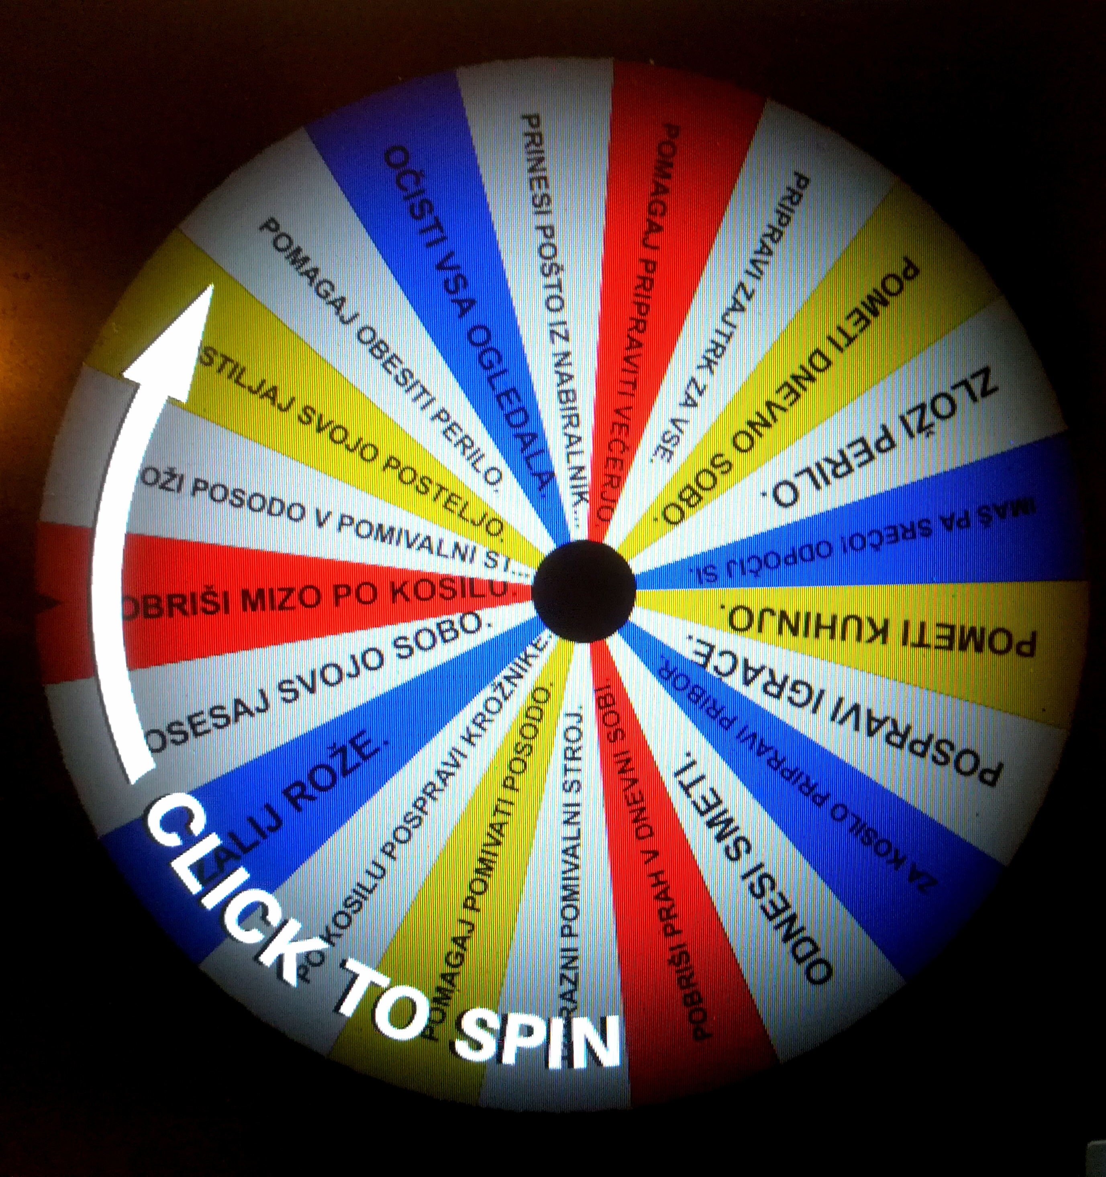
Podaljšano bivanje 1.razred KOLO SREČE DOMAČIH OPRAVIL. ZAVRTI KOLO IN NAREDI TISTO KAR TI NAROČI. Pojdi na povezavo, klikni z desno tipko nanjo in klikni odpri hiperpovezavo. https://wheeldecide.com/?c1=POMETI+KUHINJO.&c2=POSPRAVI+IGRA%C4%8CE.&c3=ZA+KOSILO+PRIPRAVI+PRIBOR.&c4=ODNESI+SMETI.&c5=POBRI%C5%A0I+PRAH+V+DNEVNI+SOBI.&c6=IZPRAZNI+POMIVALNI+STROJ.&c7=POMAGAJ+POMIVATI+POSODO.&c8=PO+KOSILU+POSPRAVI+KRO%C5%BDNIKE+IZ+MIZE.&c9=ZALIJ+RO%C5%BDE.&c10=POSESAJ+SVOJO+SOBO.&c11=POBRI%C5%A0I+MIZO+PO+KOSILU.&c12=ZLO%C5%BDI+POSODO+V+POMIVALNI+STROJ.&c13=POSTILJAJ+SVOJO+POSTELJO.&c14=POMAGAJ+OBESITI+PERILO.&c15=O%C4%8CISTI+VSA+OGLEDALA.&c16=PRINESI+PO%C5%A0TO+IZ+NABIRALNIKA.&c17=POMAGAJ+PRIPRAVITI+VE%C4%8CERJO.&c18=PRIPRAVI+ZAJTRK+ZA+VSE.&c19=POMETI+DNEVNO+SOBO.&c20=ZLO%C5%BDI+PERILO.&c21=IMA%C5%A0+PA+SRE%C4%8CO%21+ODPO%C4%8CIJ+SI.&t=KOLO+SRE%C4%8CE+DOMA%C4%8CIH+OPRAVIL&time=10

Slide 2
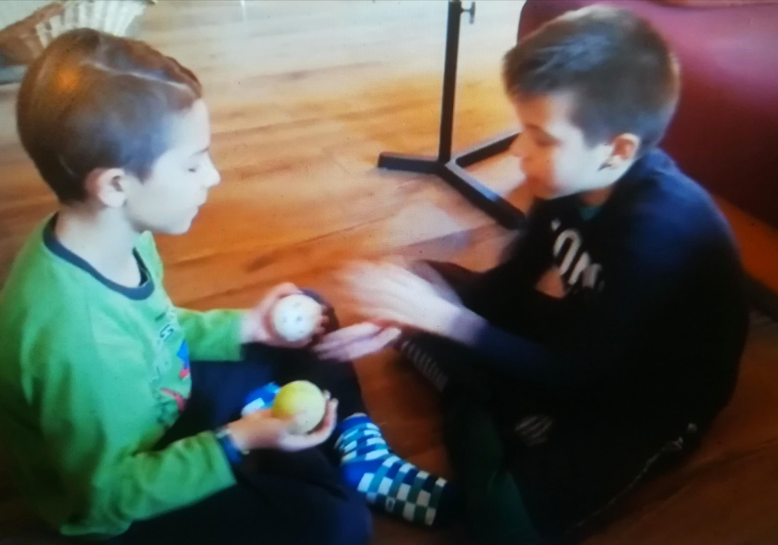
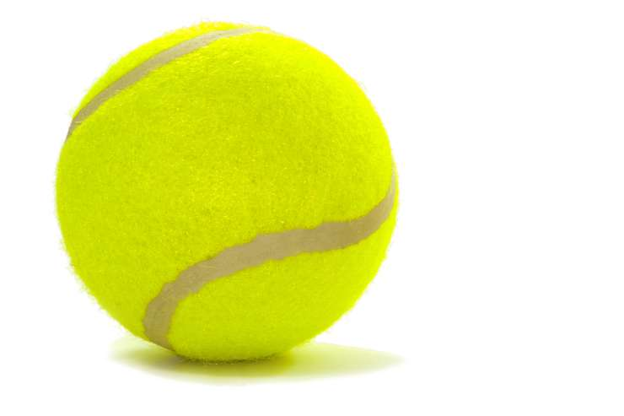
SPRETNE ROKE POTREBUJEŠ MALO KONCENTRACIJE, VZTRAJNOSTI, 2 ŽOGICI IN ENEGA IZMED DRUŽINSKIH ČLANOV. OGLEJ SI VIDEO. NAJ SE IZZIV ZAČNE. https://video.arnes.si/portal/asset.zul?id=daYchRWeXTZaGaHOqofJELHi

Slide 3
NA DANO BESEDO NAŠTEJ ČIM VEČ RAZLIČNIH BESED, KI SO POVEZANE Z NJO. -AVTO (prevoz, volan…) -KUHINJA -POČITNICE -PRIJATELJ -KOSILO

Slide 4
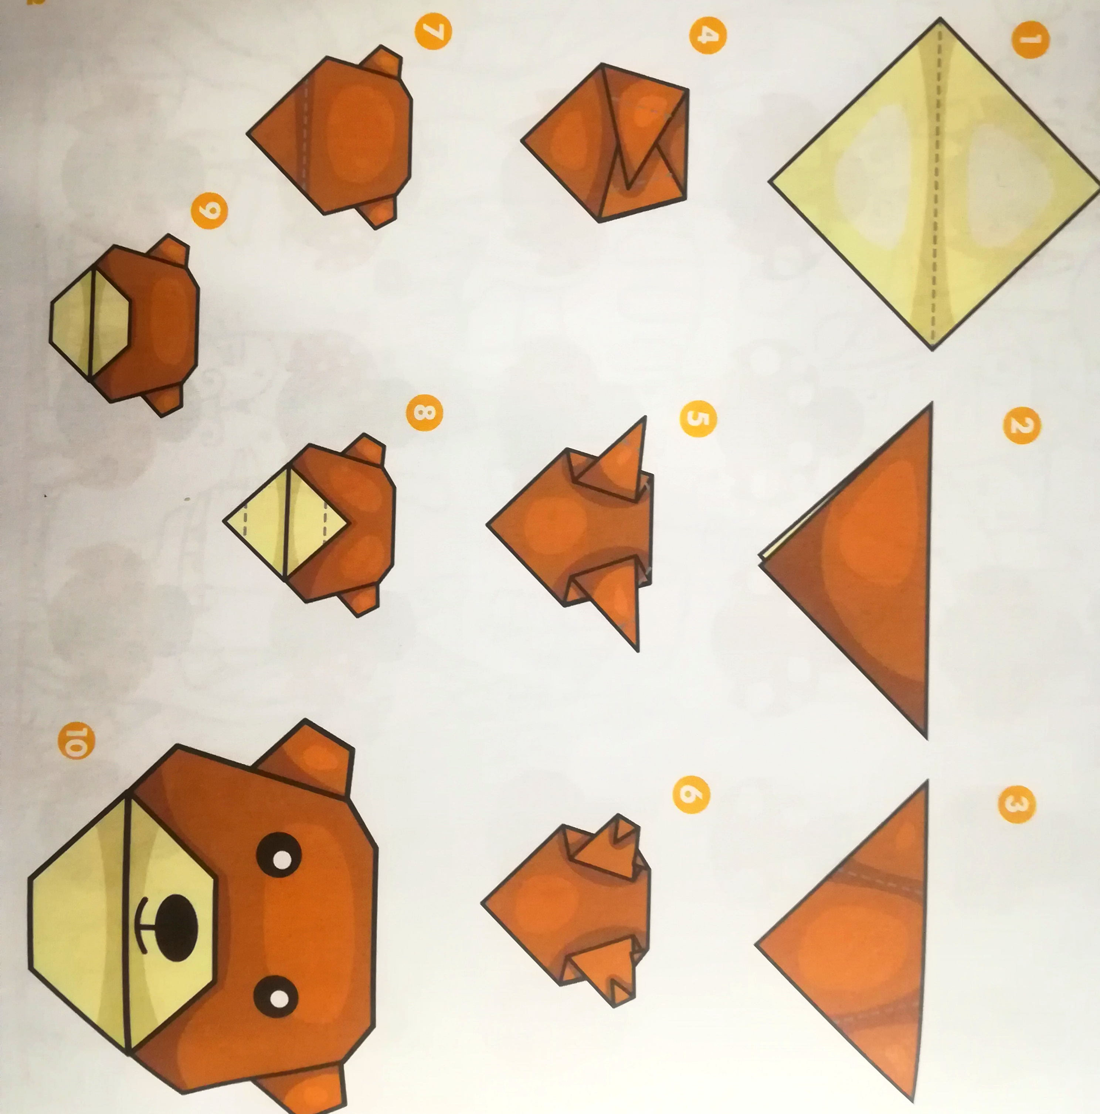
RJAVI MEDVEDI SO VELIKE ZVERI, KI ŽIVIJO V GOZDOVIH. PLIŠASTI MEDVEDKI SO LJUBKI, PRAVI MEDVEDI PA SO LAHKO ZELO NEVARNI. NAREDI PRIJAZNEGA MEDVEDA IZ PAPIRJA.

Slide 5
NA SLIKI SO RIBICE, ROŽICE, ŠKOLJKE IN PTIČKI. PREŠTEJ JIH.

